Slide 1
Servlet & Spring MVC
Bistro - Libienz

Slide 2
목차
서블릿이란
서블릿 동작 방식
프론트 컨트롤러 패턴 등장
Dispatcher Servlet의 요청 처리 과정
서블릿을 사용하는 스프링 컨테이너

Slide 3
서블릿이란

Slide 4
초기 웹 서버는 클라이언트의 요청에 정적인 응답만 가능했었다! 메뉴판에 있는 메뉴만 제공하는 음식점과 유사 🌭 🌮
서블릿이란
Req 🌭
Client 1
Web Server
Res 🌭
Req 🌮
Client 2
Res 🌮

Slide 5
정적인 컨텐츠만 제공하는 초기 웹서버.. 유저들의 요구는 다양해진다.
서블릿이란
Req 매운 버전 🌭
Client 1
Web Server
난 매운 것이 좋아
안돼요..
Req 피클 없는🌮
Client 2
샌드위치에 피클 싫어
안돼요..

Slide 6
동적 데이터를 처리하는 Servlet!
서블릿이란
동적 컨텐츠 요리사
Req 매운 버전 🌭
Client 1
Web Server
Servlet
난 매운 것이 좋아
매운 핫도그 주문이요
매운 버전 🌭
🌭
Req 피클 없는🌮
No 피클 샌드위치 주문이요
Client 2
샌드위치에 피클 싫어
🌮
피클 없는 🌮

Slide 7
서블릿이란
서블릿은 웹 페이지를 동적으로 생성하는 서버 프로그램
서블릿을 사용하면 여러가지 편의도 제공받을 수 있다!

Slide 8
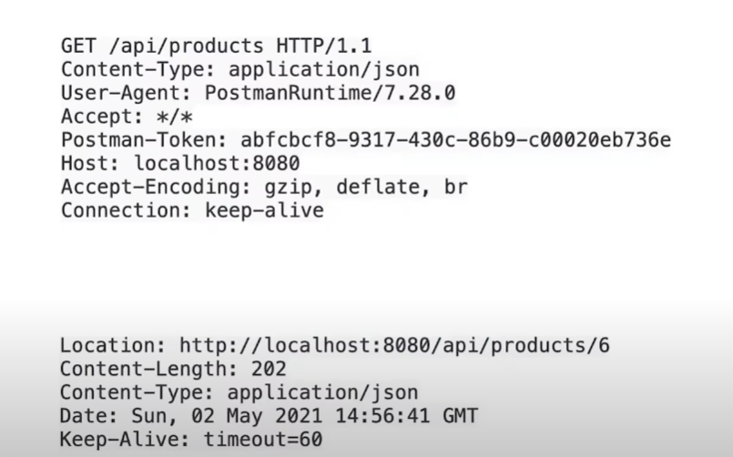
서블릿이란

Slide 9
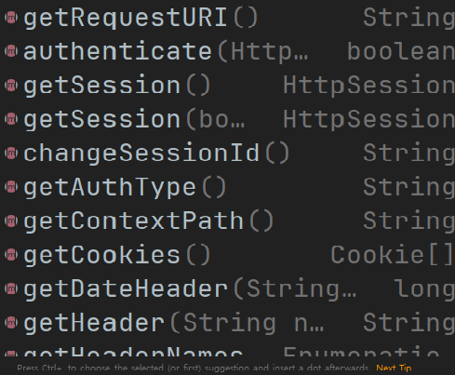
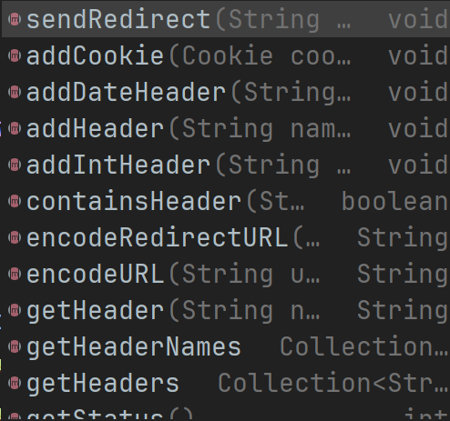
서블릿이란

Slide 10
서블릿은 동적인 웹페이지를 위한 기술 서블릿을 사용함으로써! - http 요청 정보를 쉽게 사용할 수 있다 - 처리 결과를 쉽게 응답으로 변환할 수 있다 - 개발자들이 비즈니스 로직에 집중할 수 있게 된다.
서블릿이란

Slide 11
2. 서블릿 동작 방식

Slide 12
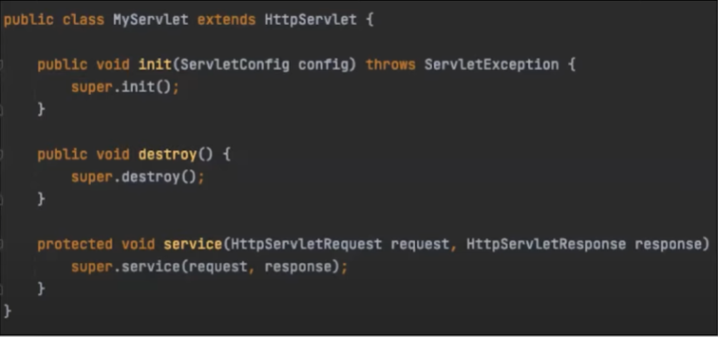
서블릿은 이렇게 생겼다! 서블릿 마다 요청 처리 로직을 정의 특정 요청을 처리할 수 있는 요리사가 된다
2. 서블릿 동작 방식

Slide 13
Servlet은 여러 개가 있을 수 있으며 서블릿 컨테이너에 의해 관리된다. 서블릿 각각은 자신이 처리하는 요청을 처리하기 위해 메서드를 오버라이드 한다.
2. 서블릿 동작 방식

Slide 14

1. Servlet Request / Servlet Response 객체 생성 2. 설정 파일을 참고하여 매핑할 서블릿을 확인 3. 해당 서블릿 인스턴스 존재 유무를 확인, 없으면 생성 4. Servlet Container에 스레드를 생성 , res, req를 인자로 service 실행 5. 응답을 처리한 request / response 객체 소멸
2. 서블릿이란
Servlet Container
🌭
Request /🌭
request
response
response
🌭
🌮

Slide 15
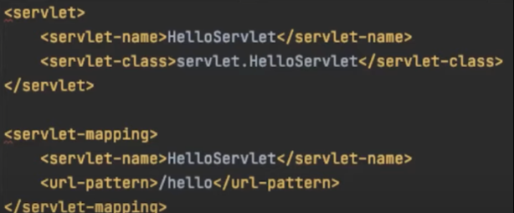
요청이 들어왔을 때 어떤 서블릿을 호출할지는 설정 파일에서 읽어온다.
2. 서블릿이란

Slide 16
3. 프론트 컨트롤러 패턴 등장

Slide 17
요청마다 서블릿이 할당되어 있으면 .. 🤔
3. 프론트 컨트롤러 패턴
주문을 받고 계산한다
2. 핫도그를 만든다.
3. 포장하고 건네준다.
Request 🌭
Request 🌮
주문을 받고 계산한다
2. 샌드위치를 만든다.
3. 포장하고 건네준다.

Slide 18
요청마다 서블릿이 할당되어 있으면 .. 🤔
3. 프론트 컨트롤러 패턴
주문을 받고 계산한다
2. 핫도그를 만든다.
3. 포장하고 건네준다.
Request 🌭
Request 🌮
주문을 받고 계산한다
2. 샌드위치를 만든다.
3. 포장하고 건네준다.

Slide 19
3. 프론트 컨트롤러 패턴
2. 핫도그 제작
Request 🌭
주문을 받고 계산한다
3. 포장
Request 🌮
2. 샌드위치 제작
공통 로직을 뽑아냈다!

Slide 20
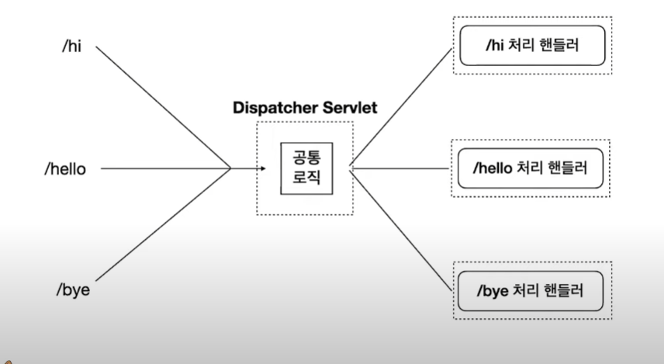
3. 프론트 컨트롤러 패턴
스프링 MVC도 사용하는 프론트 컨트롤러 패턴
- 모든 요청을 전면에서 받는 서블릿 Dispatcher Servlet
- 요청 마다 서블릿을 실행하는 것이 아닌 Dispatcher Servlet 하나가 모든 요청을 수행할 수 있도록 하는 프론트 컨트롤러 패턴

Slide 21
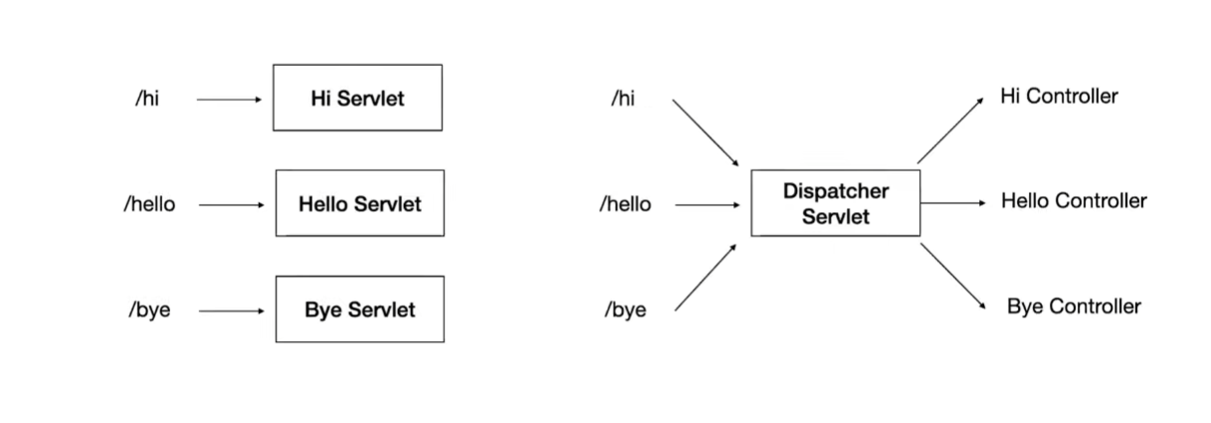
3. 프론트 컨트롤러 패턴
요청 마다 서블릿
하나의 서블릿만 정의하는 디스패처 서블릿

Slide 22
3. 프론트 컨트롤러 패턴
프론트 컨트롤러 패턴을 사용함으로써
- 모든 요청을 전면에서 받는 서블릿 Dispatcher Servlet
- 비즈니스 로직을 철저히 분리할 수 있게 되었다
- 공통 코드의 처리를 분리할 수 있게 되었다
- 다른 컨트롤러에서 서블릿에 대한 의존이 필요 없게 되었다.

Slide 23
4. Dispatcher Servlet이 웹 요청을 처리하는 과정

Slide 24
4. Dispatcher Servlet 웹 요청 처리 과정
2. 핫도그 제작
Request 🌭
주문을 받고 계산한다
3. 포장
Request 🌮
2. 샌드위치 제작

Slide 25
4. Dispatcher Servlet 웹 요청 처리 과정
1. 계산
Request 🌭
2. 요리사 호출
Request 🌮
3. 포장

Slide 26
4. Dispatcher Servlet 웹 요청 처리 과정
1. 요청 처리 핸들러 검색
Handler Mapping
1. request
2. controller
Hi 처리 핸들러
요청 “”/hi””
3. Request
4. ModelAndView
Dispatcher Servlet
Handler Adapter
요청 “”/bye””
Bye 처리 핸들러
6. View
5. View Name

Slide 27
4. 서블릿을 사용하는 스프링 컨테이너

Slide 28
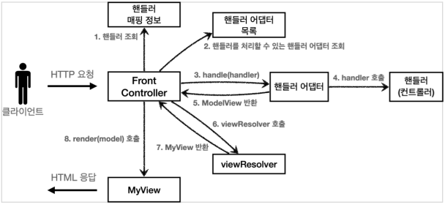
2. 스프링 MVC

